Slide 1
“TROMBOCITEMIA ESSENZIALE:
Introduzione alla malattia ”
Undicesima Giornata Fiorentina
dedicata ai pazienti con
malattie mieloproliferative
croniche
Sabato 17 maggio 2025
Giulia Benevolo
Ematologia U
Città della Salute e della Scienza
di Torino

Slide 2
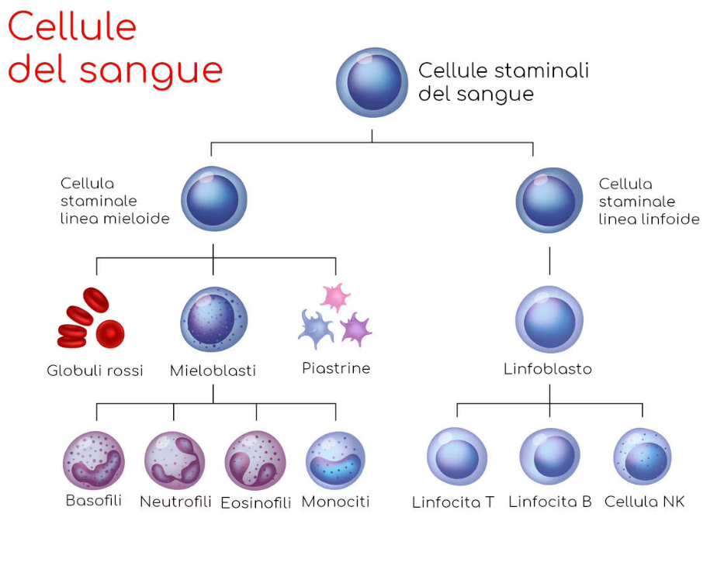
Trombocitemia Essenziale: cosa è?
È una neoplasia mieloproliferativa cronica (WHO) come la Policitemia Vera e la Mielofibrosi
È una malattia del midollo osseo che comporta un’eccessiva produzione di piastrine (>450x10⁹/L), (ma anche di globuli bianchi ed emoglobina) che possono causare la formazione di coaguli nei vasi sanguigni, con conseguente rischio di trombosi.
Inoltre, in caso di un aumento importante del numero, possono accrescere il rischio di emorragie.
iStock.com/Vitalii Dumma

Slide 3
Trombocitemia Essenziale: quanto è frequente?
E’ una malattia relativamente rara (comunque la più frequente tra le malattie mieloproliferative croniche), con una frequenza attorno a 1-3 nuovi casi per anno ogni 100.000 soggetti.
Prevalenza 10-40 casi ogni 100.000 soggetti
Si può manifestare a tutte le età (sono descritti casi anche nei bambini), con un’età media alla diagnosi di 55-60 anni.
Il rapporto maschi/femmine è circa 1:2.

Slide 4
Trombocitemia Essenziale: è ereditaria?
Non è ereditaria nel senso tradizionale:
Sebbene la trombocitemia essenziale possa essere causata da mutazioni genetiche (JAK2, CALR, MPL), queste mutazioni non si trasmettono di generazione in generazione come in alcune malattie ereditarie.
Fattori ambientali e altri fattori:
Sebbene le mutazioni genetiche siano la causa più frequente, fattori ambientali, come l'esposizione a tossine o inquinanti, fattori epigenetici (che influenzano l'espressione dei geni senza alterare il DNA) e disfunzioni del sistema immunitario possono anche contribuire allo sviluppo della trombocitemia essenziale.
In rari casi, è stata identificata una forma di trombocitemia ereditaria, causata da mutazioni germinali (cioè che si trasmettono tramite le cellule riproduttive), in particolare la mutazione MPL^{S505N}. Tuttavia, questa forma è molto meno comune della forma acquisita.

Slide 5
Trombocitemia Essenziale: quali sono i sintomi?
Circa la metà delle volte la trombocitemia essenziale viene scoperta per caso, senza che si sia manifestato alcun sintomo, attraverso le analisi del sangue eseguite per altri motivi.
Negli altri casi sono i sintomi iniziali a far emergere il sospetto: disturbi legati alla circolazione dei piccoli vasi sanguigni (microcircolo), non gravi e transitori.
In alcuni casi possono verificarsi emorragie specie in pazienti con un numero di piastrine molto alto.
Alcuni dei sintomi e delle complicanze sono comuni anche alle altre neoplasie mieloproliferative.

Slide 6
Trombocitemia Essenziale: quali sono i sintomi?
Disturbi del microcircolo: 35%
Parestesie degli arti: prurito, formicolio, cambiamenti nella sensibilità. Si verificano soprattutto in mani e piedi.
Sensazione di bruciore a mani e piedi (eritromelalgia), accompagnata da arrossamento della pelle e calore.
Mal di testa e vertigini.
Disturbi della vista: offuscamento, lampi o scintille, brevi episodi di cecità in uno o in entrambi gli occhi, o limitati a una parte del campo visivo.
Disturbi dell’udito: fischi, ronzii.
Trombosi: 15-20%

Slide 7
Trombocitemia Essenziale: quali sono i sintomi?
Sintomi generali: 5%
Dolore alle ossa e alle articolazioni (artralgia).
Sudorazione notturna.
Perdita di peso non intenzionale negli ultimi 6 mesi, pari o superiore al 10% del peso iniziale.
Prurito in qualsiasi parte del corpo, accentuato dal contatto con l’acqua.
Emorragie: 5-10%
Perdita di sangue dal naso (epistassi), dalle gengive o nel tratto gastro-intestinale, con presenza di sangue scuro o vivo nelle feci.
Nelle donne in età fertile, inoltre, possono verificarsi perdite mestruali molto abbondanti e prolungate (menorragie) e sanguinamenti uterini tra due cicli mestruali (metrorragie).
Epato-splenomegalia: 10%

Slide 8
Trombocitemia Essenziale: come si fa diagnosi?
ANALISI DEL SANGUE
ANALISI MOLECOLARE
BIOPSIA OSTEOMIDOLLARE

Slide 9
Trombocitemia Essenziale: come si fa diagnosi?
Analisi del sangue (emocromo):
se le piastrine superano il valore soglia di 450 x 10^9/L (secondo controllo dopo un mese almeno) necessario fare altri esami per escludere le forme secondarie (più frequenti) → malattie infiammatorie o infettive, carenza di ferro, alcuni tumori, stress, interventi chirurgici
Visita medica:
per raccogliere l’anamnesi, cioè la storia familiare e clinica, i possibili sintomi, episodi trombotici pregressi, la presenza di comorbidità e di fattori che aumentano il rischio cardiovascolare, e per rilevare l’eventuale ingrossamento della milza o del fegato tramite la palpazione dell’addome.

Slide 10
Trombocitemia Essenziale: come si fa diagnosi?
Analisi molecolari:
ricerca delle alterazioni molecolari nei geni JAK2 (V617F), CALR e MPL, che si esegue tramite un normale prelievo di sangue
JAK2: 60% → fenotipo più simile a PV (HCT più alto; aumento GB)
MPL: 3-7% (W525L; W515K)
CALR: 30% → Tipo 1 (del); Tipo 2 (ins); più giovani, piastrinosi elevata, GB e Hb più bassi; meno trombosi
20% → tripli negativi
TET2, IDH, ASXL1, DNMT3A: mutazioni occasionali; possono associarsi ad evoluzione blastica
Biopsia osteomidollare (BOM):
è l’unico esame che può permettere di diagnosticare in modo certo e definitivo la trombocitemia essenziale e di distinguerla dalle altre malattie mieloproliferative,
che hanno percorsi terapeutici distinti.

Slide 11
Trombocitemia Essenziale: come si fa diagnosi?
Criteri WHO 2022
Criteri maggiori
Conta piastrinica > 450x10%L
Biopsia midollare coerente con proliferazione megacariocitaria, caratterizzata da megacariociti di dimensioni aumentate, maturi e con nuclei iperlobati. ASSENZA di left shift della granulopoiesi e/o della eritropoiesi, molto raramente un piccolo incremento dei reticoli di fibrina (grado 1)
3. ASSENZA criteri WHO per LMC Ph+, Policitemia Vera, Mielofibrosi primaria, o altre neoplasie mieloidi
4. Presenza di mutazione di JAK2, CALR o MPL
Criteri minori
1. Presenza di un marker clonale (ad es. anomalie del cariotipo)
2. Assenza di evidenza di trombocitosi reattiva
TUTTI e 4 i CRITERI MAGGIORI o PRIMI 3 + 1 MINORE

Slide 12
Trombocitemia Essenziale: qual è il decorso?
È una malattia cronica a decorso generalmente favorevole e con una sopravvivenza sovrapponibile a quella della popolazione generale nei 20 anni successivi alla diagnosi.
La complicanza prevalente è rappresentata dalla formazione di trombi (10-23%) che possono ostruire arterie e vene. Nei pazienti con trombocitemia essenziale, le trombosi arteriose sono più frequenti di quelle venose.
Le trombosi arteriose possono impedire l’arrivo dell’ossigeno alle cellule e causare infarto cardiaco, angina, ictus cerebrale, ischemia cerebrale transitoria, arteriopatie periferiche (di braccia o gambe).
Le trombosi venose hanno invece l’effetto di rallentare il ritorno del sangue al cuore e si verificano prevalentemente nelle gambe. Rappresentano una complicanza particolarmente grave quando colpiscono le vene addominali (per esempio la vena porta del fegato, le vene intestinali e la vena della milza), la vena centrale della retina, le vene cerebrali (seni venosi) e le vene polmonari (tromboembolia polmonare).

Slide 13
Trombocitemia Essenziale: qual è il decorso?
il rischio di trombosi è indipendente dal numero di piastrine.
Aumenta, invece, in presenza di alcuni fattori di rischio, come un’età superiore a 60 anni, un precedente evento trombotico, la mutazione del gene JAK2 (V617F), storia familiare di trombosi e fattori di rischio
cardiovascolare (diabete e ipertensione trattati con farmaci, sovrappeso e obesità, ipercolesterolemia, sedentarietà, abitudine al fumo)
IPSET-thrombosis (International Prognostic Score for Thrombosis in Essential Thrombocythemia).

Slide 14
Trombocitemia Essenziale: qual è il decorso?
Un’altra complicanza è l’aumento del rischio emorragico che aumenta con l’aumentare del numero di piastrine
Nel tempo, una percentuale di casi evolve in altre patologie più gravi:
la mielofibrosi secondaria (1% a 10 anni; 10% a 15 anni),
la leucemia acuta (circa il 2% a 15 anni) e, molto raramente, la mielodisplasia.

Slide 15
Trombocitemia Essenziale: qual è la terapia?
Obiettivi della terapia
→ Controllo dei sintomi
→ Prevenzione rischio trombotico
→ Prevenzione rischio emorragico
→ Qualità di vita
Il percorso terapeutico è personalizzato perché dipende strettamente dal rischio che ogni singolo paziente ha di andare incontro a trombosi o emorragie.

Slide 16
Trombocitemia Essenziale: qual è la terapia?
Non sempre, quindi, è necessario cominciare una terapia, ma in ogni caso è estremamente importante eseguire controlli periodici (ogni 3-6 mesi) e non sottovalutare la trombocitemia.
Per chi ha rischio molto basso può essere consigliata la sola osservazione.
Per tutti gli altri, il percorso terapeutico prevede una terapia antiaggregante.
Per i pazienti ad alto rischio, infine, è indicata anche una terapia citoriduttiva, che ha l’obiettivo di ridurre il numero di piastrine ed eventualmente di altre cellule
del sangue in eccesso.

Slide 17
Trombocitemia Essenziale: qual è la terapia?

Slide 18
Trombocitemia Essenziale: qual è la terapia?

Slide 19
Trombocitemia Essenziale: qual è la terapia?
Terapia antiaggregante:
diminuisce la capacità delle piastrine di aggregarsi, riducendo il rischio di eventi trombotici che sono alla base di infarti ed ictus e di altri gravi episodi cardiovascolari.
Terapia citoriduttiva: IDROSSIUREA, BUSULFANO
si basa sull’impiego di farmaci capaci di rallentare la produzione di cellule del sangue nel midollo osseo.
È importante sapere che questi farmaci possono comportare delle tossicità per le altre cellule del sangue e per la pelle. A livello della cute e delle mucose, per esempio, possono causare secchezza, lesioni, ulcere e afte. In rari casi, l’uso prolungato può aumentare il rischio di tumori della pelle (non melanomi), per cui si raccomanda di proteggersi dall’esposizione solare e di fare controlli periodici dal dermatologo.

Slide 20
Trombocitemia Essenziale: qual è la terapia?
Terapia citoriduttiva (antipiastrinica): ANAGRELIDE
è l’unico farmaco citoriduttore in grado di ridurre in modo selettivo il numero delle piastrine.
Gli effetti collaterali più comuni sono: mal di testa, capogiri (→ no nei pazienti con pregressa ischemia cerebrale), stanchezza e disturbi gastro-intestinali.
A livello cardiovascolare si possono avere accelerazione del battito cardiaco, (tachicardia) e battiti irregolari o forti (palpitazioni) → vanno monitorate e corrette eventuali ipokaliemia e ipomagnesemia
Inoltre ha un lieve effetto antiaggregante (come l’aspirina). Per questo motivo l’impiego di aspirina per la prevenzione della trombosi in pazienti che stanno già assumendo anagrelide deve essere valutato caso per caso.

Slide 21
Trombocitemia Essenziale: qual è la terapia?
Terapia immunomodulante: INTERFERONI
sono farmaci simili a una sostanza prodotta dal nostro stesso organismo e hanno un’azione immunomodulante. Contribuiscono a rallentare o bloccare la crescita delle cellule tumorali ed hanno quindi un effetto citoriduttivo.
Di norma sono indicati nei pazienti giovani o nei pazienti con importante intolleranza o assenza di risposta alla terapia citoriduttiva.
Effetti indesiderati posso essere: sintomi simili all’influenza, come febbre, dolori
ai muscoli e alle articolazioni, mal di testa e sudore, rare reazioni allergiche (difficoltà di respirazione o orticaria), diminuzione della vista o segni di depressione (tristezza, sensazione di inutilità), tiroiditi.

Slide 22
Trombocitemia Essenziale: quale stile di vita?
Alcuni dei fattori di rischio per trombosi (età, precedenti episodi di trombosi, fattori ereditari, presenza della mutazione di JAK2) non si possono modificare.
I tradizionali fattori di rischio cardiovascolare, quali l’ipertensione, il fumo, la dislipidemia (eccesso di grassi nel sangue), il diabete, il sovrappeso e la vita sedentaria possono invece essere controllati e modificati.
→ per questo le modifiche allo stile di vita sono molto importanti

Slide 23
Trombocitemia Essenziale: cosa devo modificare?
→ Ridurre il peso corporeo (se è eccessivo)
→ Fare attività fisica regolare
→ Smettere di fumare
→ Controllare la pressione arteriosa e, se alterata, iniziare un trattamento specifico
→ Controllare i livelli di colesterolo, trigliceridi e glicemia, e se alterati intervenire con una dieta appropriata e/o con un trattamento specifico, se indicato

Slide 24
grazie
Undicesima Giornata Fiorentina
dedicata ai pazienti con
malattie mieloproliferative
croniche
Sabato 17 maggio 2025

